Slide 1
FRANK ALEXANDER DONIS HERNANDES
GRADO:5TO
MATERIA :MECANICA

Slide 2
LA HISTORIA DE LOS MOTORES 2T
La historia de los motores de dos tiempos comienza a finales del siglo XIX con la invención del primer prototipo por Dugald Clerk en 1878, seguido de patentes y desarrollos de otros pioneros como Joseph Day y Karl Benz. Alfred Angas Scott es reconocido por crear el primer motor 2T práctico en 1908. Tras un desarrollo gradual, los motores dos tiempos alcanzaron su auge en la competición a partir de la década de 1960 gracias a los avances en la fabricación y los diseños de Walter Kaaden, dominando las categorías de motociclismo antes de ser gradualmente desplazados por los motores de cuatro tiempos a finales del siglo XX debido a regulaciones y a la mayor eficiencia de sus competidores

Slide 3
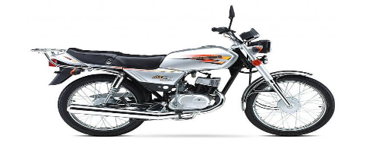
MOTORES 2T
SUSUKI AX100
La Suzuki AX100 es una motocicleta de trabajo económica, robusta y de bajo consumo, ideal para el uso diario. Cuenta con un motor monocilíndrico de 2 tiempos y 98 cc, carburado, con 4 velocidades y arranque de patada. Es resistente, de fácil mantenimiento y destaca en el mercado por su bajo consumo de combustible, con un tanque de 12 litros.

Slide 4
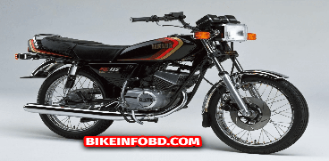
YAMAHA RX115
La Yamaha RX 115 es una motocicleta de dos tiempos ágil, liviana y potente, ideal para la ciudad, que destaca por su mecánica sencilla, bajo mantenimiento y atractiva estética. Genera 15 caballos de potencia y alcanza velocidades de 120-130 km/h, con buena aceleración y facilidad para encontrar repuestos. Aunque su consumo es mayor al de algunas motos de cuatro tiempos, su relación potencia-precio y su durabilidad la hacen una opción popular en el mercado de segunda mano.

Slide 5
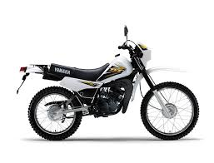
YAMAHA DT 125
a Yamaha DT125 es una motocicleta todo terreno (off-road) de dos tiempos, conocida por su potencia, agilidad y manejo sencillo gracias a su diseño ligero y delgado, y a su potente motor refrigerado por aire. Tiene transmisión manual de seis velocidades, suspensión delantera de horquillas telescópicas y trasera Monocross, y puede tener freno de disco o tambor delantero según el modelo. Su motor monocilíndrico de 123 cc ofrece un alto par motor, ideal para terrenos difíciles y acrobacias.

Slide 6
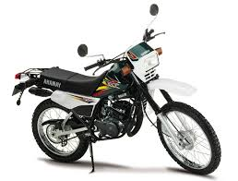
YAMAHA 175
La Yamaha DT175 es una motocicleta clásica de dos tiempos, refrigerada por aire, conocida por su potente motor monocilíndrico que entrega un gran par motor, ideal para terrenos difíciles y uso off-road. Con una caja de cambios de seis velocidades, una suspensión confiable y un diseño duradero, se ha popularizado en países de América Latina como Colombia, Ecuador y Perú. Entre sus características destacan el arranque a pedal, un motor con sistema de inducción de energía (YEIS) para mejorar la eficiencia, y una capacidad de combustible de 9.5 litros.

Slide 7
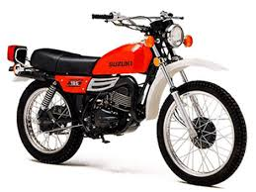
SUSUKI TS 185
La Suzuki TS 185 es una motocicleta de doble propósito y 2 tiempos introducida en 1971, con un motor de 183cc refrigerado por aire y una potencia de alrededor de 18 HP. Destacó por su diseño, suspensión de doble amortiguador trasero y su enfoque en la fuerza para el trabajo agrícola y uso diario. Aunque la mayoría de los modelos usaron frenos de tambor, algunos posteriores incorporaron diseños más modernos y el sistema de encendido por descarga de condensador (CDI).

